Slide 1
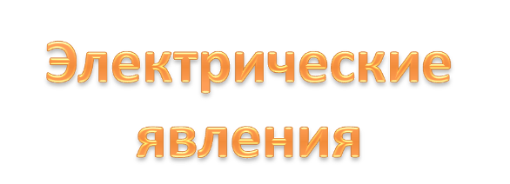
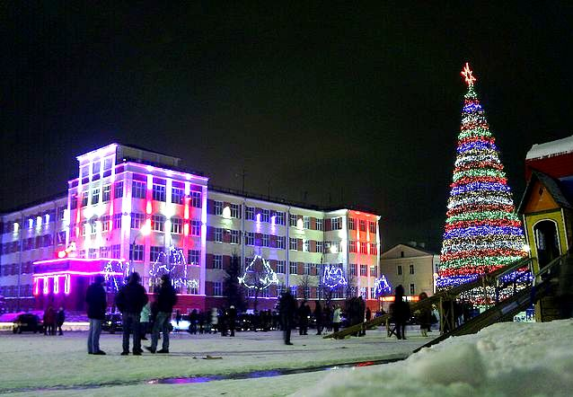
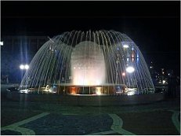
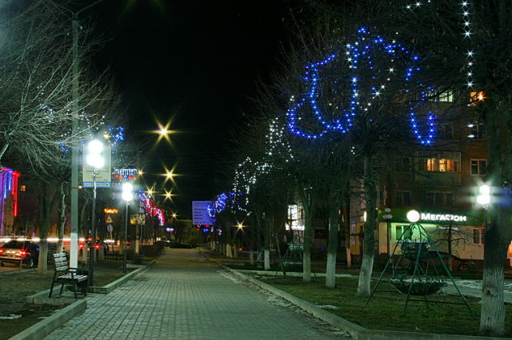

Slide 2
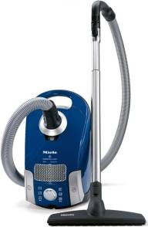
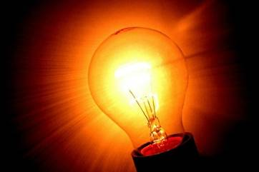
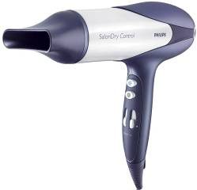
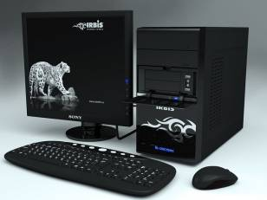
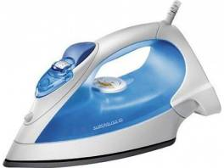

Slide 3
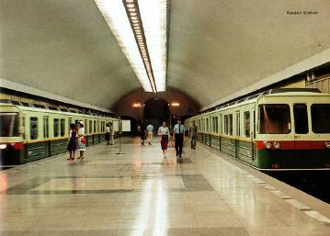
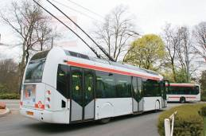
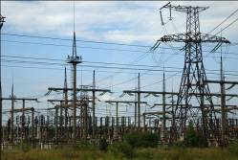
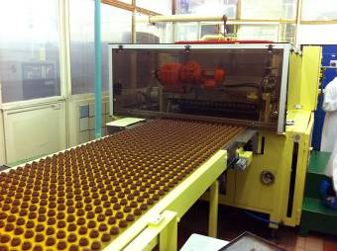
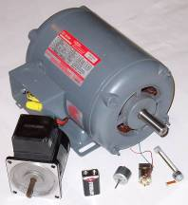
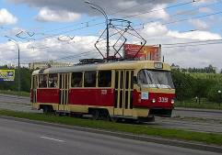

Slide 4
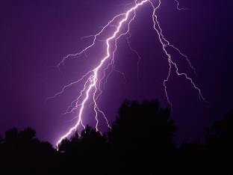
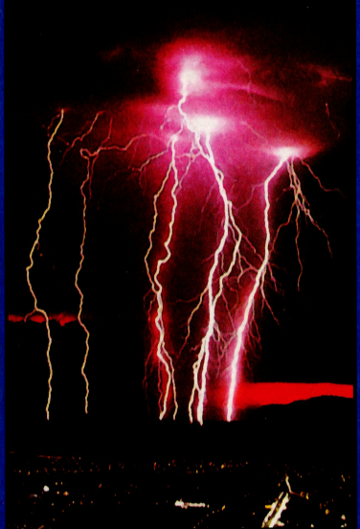
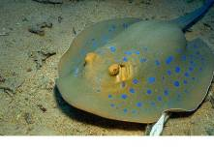
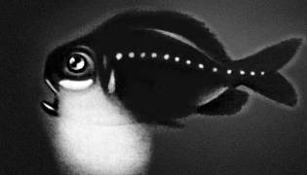
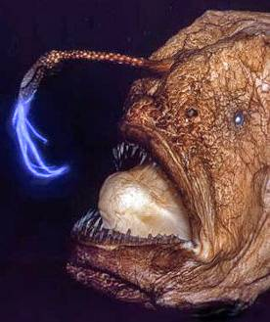
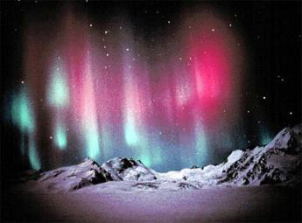

Slide 5
Отыщи всему начало и ты многое поймешь Козьма Прутков

Slide 6
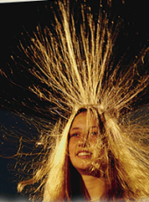
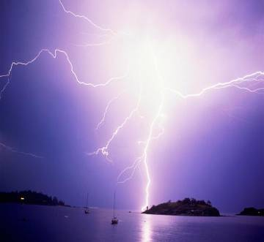
Электризация тел. Взаимодействие заряженных тел. Два рода заряда.

Slide 7
Цели урока: знакомство с явлением электризации исследование электризации различных тел усвоение законов их взаимодействия

Slide 8
Древняя Греция ( VII – VI вв.до н.э.)

Slide 9
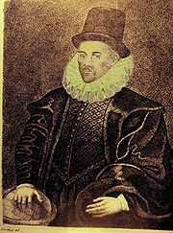
Натертый шерстью янтарь притягивает к себе легкие кусочки других материалов ( соломенки, шерстинки и т.п.) янтарь – греч.слово «электро» Английский физик У.Гильберт(1544-1603) обнаружил, что аналогичной способностью обладают не только натертый янтарь, но и алмаз, сапфир, стекло и другие материалы. Все эти вещества он назвал электрическими.
Фалес ( VII – VI вв.до н.э.)

Slide 10
Электризация – это процесс сообщения телу электрического заряда

Slide 11
q - электрический заряд Электрический заряд – это мера свойств заряженных тел взаимодействовать друг с другом Единица эл.заряда в СИ называется кулоном ( 1 Кл)

Slide 12
Тело, у которого заряд q=0 q=0 не заряжено заряжено (нейтрально)

Slide 13
Способы электризации тел
трение
соприкосновение
удар
влияние

Slide 14
Особенности процесса электризации
Участвуют оба тел
Заряжаются (электризуются) оба тела

Slide 15
Опыт 1. Зарядить один султан эбонитовой палочкой, потертой о шерсть, а другой – стеклянной, потертой о шелк. Вывод:? Опыт 2. Зарядить один и второй султан от эбонитовой палочки. Результат:? Опыт 3. Зарядить оба султана от стеклянной палочки. Вывод:? Опыт 4.Шарик, потертый о шерсть и струйка воды. Вывод:?

Slide 16
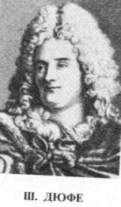
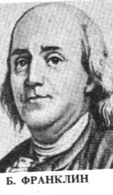
Французский физик Шарль Дюфе в 1730 г. изучил взаимодействие наэлектризован ных тел. Он впервые заметил, что натер- тые шелком стеклянные палочки отталки ваются друг от друга, а к эбонитовой палочке притягиваются. Заряд стеклянной палочки - «стеклянное» электричество . Заряд эбонитовой палочки – «смоляное» электричество Американский физик и политически й деятель Бенджамин Франклин в 1778 г. изменил понятие «стеклянное» электри чество на положительное, а « смоляное» назвал отрицательным электричеством.

Slide 17
Два рода зарядов положительный отрицательный (эбонит+шерсть) (стекло+шелк) (янтарь+шерсть) (резина+шерсть)

Slide 18
Опорный конспект Электризация – процесс сообщения телу электрического заряда. q - электрический заряд. Измеряется в Кулонах ( 1 Кл) Способы электризации трение соприкосновение удар влияние Два рода зарядов: положительный и отрицательный заряд. Стеклянная палочка – положительный заряд Эбонитовая палочка – отрицательный заряд Взаимодействие зарядов отталкиваются притягиваются отталкиваются
+
+
-
+
-
-

Slide 19
Решение задач 1.Как заряжена гильза 1, если гильза 2 заряжена положительно? 2. Как заряжена гильза 2, если гильза 1 заряжена отрицательно?
1
2
1
2

Slide 20
Решите задачу Три пары легких шариков подвешены на нитях. Какая пара шариков (первая, вторая, третья): а) не заряжена; б) имеет одноименные заряды; в) имеет разноименные заряды; 1 2 3

Slide 21
Решите задачу Какой заряд имеет наэлектризованная палочка, поднесенная к гильзе?
-
-
-
+
+
+
+
+
+

Slide 22
1.Процесс сообщения телу электрического заряда 2. При электризации тело получает … 3. Произошло от слова янтарь 4. Автор термина электрические вещества 5.Американский ученый и политик, применивший термины положительные и отрицательные заряды 6.Великий русский ученый, исследовавший атмосферное электричество; 7. Французский физик, впервые изучивший взаимодействие одноименных и разноименных зарядов
1
2
3333 3333444444444444
3
4
5
6
7

Slide 23
А ЗНАЕТЕ ЛИ ВЫ… …в XVIII веке устраивали светские забавы – электризовали людей, растения и домашних животных, при помощи электрической искры поджигали спирт и т.д. ... электризация тел нам хорошо знакома в быту. По ее вине несказанно быстро притягивают пыль полированная мебель и ковры-паласы, липнут к телу синтетические рубашки и платья, "искрят" кофты и свитера. ... электризации поддаются все тела: большие и маленькие, твердые, жидкие и газообразные (вспомните грозовые тучи). ... в 1700 г. англичанину Уоллу впервые удалось получить электрическую искру, с треском проскочившую между куском янтаря и пальцем экспериментатора. ... если опыты с расческой или янтарем проводить в темноте и тишине, то можно легко заметить маленькие искорки и даже услышать их треск. Различные искровые явления мы относим к явлениям электрическим. Вот почему электричество назвали янтарным именем.

Slide 24
Физкультминутка
Гимнастика для укрепления глазных мышц

Slide 25
Задачи на смекалку 1. Генеральная уборка в разгаре. Вымыв пол, Шерлок Холмс взялся за мебель. Полированные поверхности кухонных шкафов и полок он энергично протирал сухой тряпкой из синтетической ткани, а окрашенные краской – сырой. Почему он по разному относился к своей мебели? 2. Если вынуть один капроновый чулок из другого и держать каждый в руке на воздухе, то они расширяются. Почему?

Slide 26
Ответы к тесту по теме «Электризация тел. Взаимодействие тел. Два рода зарядов.» 1 – г 2 – в 3 – г 4 – в 5 – б 6 – а 7 – в 8 - б

Slide 27
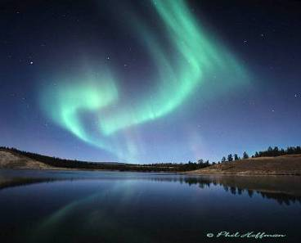
Явления являющиеся следствием электризации

Slide 28
А знаете ли вы? Сколько молний ежесекундно вонзается в землю? Над нашей планетой беспрерывно сверкают грозы. Ежедневно их бушует 44 тысячи и каждую секунду в землю вонзается свыше 100 молний. Наиболее грозовым местом является город Багор на острове Ява к югу от столицы Индонезии Джакарты. Здесь молнии сверкают 322 дня в году. Очень опасным считается ущелье Ужмурис Хеви («Нечистая сила») в Северной Грузии. У человека попавшего сюда, после грозы начинается лихорадка, поднимается температура. Почему? Во время грозы в ущелье аккумулируется электричество в таком большом количестве, что заряжает все живое. Чтобы састи пострадавшего, необходимо своевременно его разрядить при помощи металлических предметов. О жителях селения Оравикоски в Финляндии можно без преувеличения сказать, что они живут среди молний. Почему? В 1987 году здесь был установлен своеобразный мировой рекорд: 2276 молний, которые разрядились в землю.

Slide 29
Человек не может изменить законы природы, но он может познать их, а затем использовать себе во благо.

Slide 30
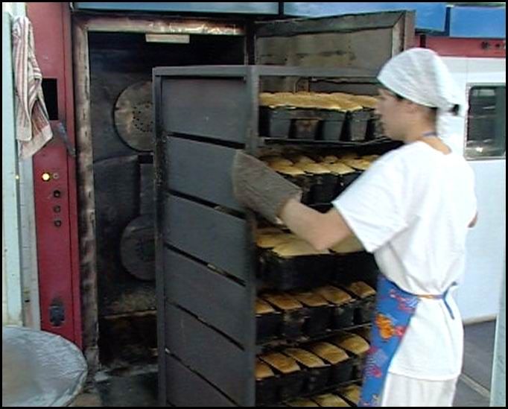
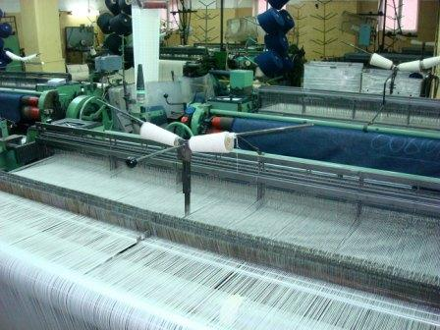
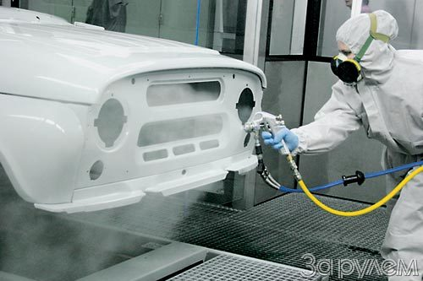
Применение явления электризации

Slide 31
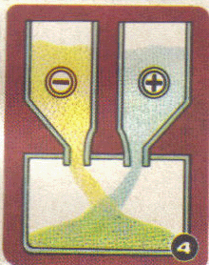
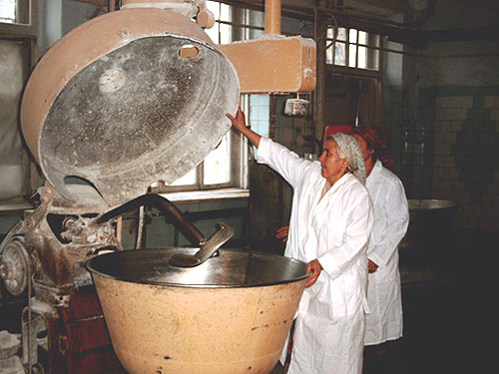
Электризация используется в хлебовыпечке
Разными зарядами электризуется
крупинки муки и капельки воды и
присмешивании образуется
однородное тесто

Slide 32
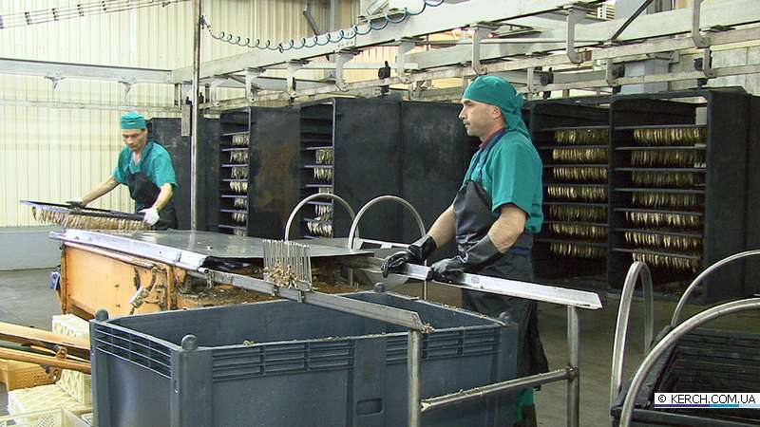
копчение
для копчения рыбы на рыбокомбинатах – в специальных электрокамерах, где движется конвейер с рыбой, заряженной положительным зарядом, а электроды заряжены отрицательно. Копчение таким методом происходит в десятки раз быстрее

Slide 33
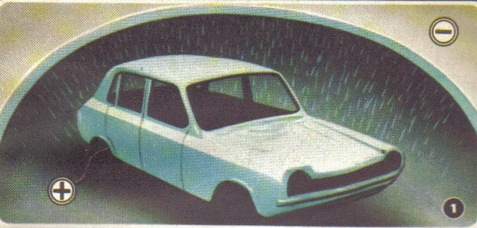
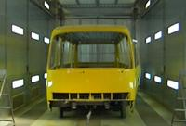
Окрашивание машин
Увелечение производительности труда,
50% экономия краски

Slide 34
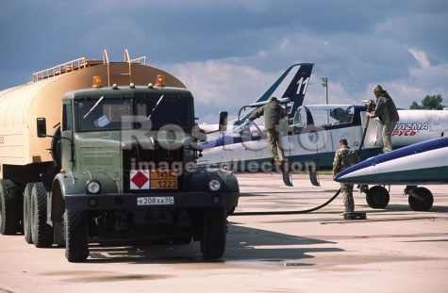
Электризация наблюдается также при трении жидкостей о металлы в процессе течения, а также разбрызгивания при ударе. Это следует учитывать при перевозке или при переливании горючих жидкостей.

Slide 35
Для очистки воздуха используются электростатические фильтры

Slide 36
Полезно или вредно?
Примеры | Влияние электризации
1. На ткацкой фабрике
2. При замесе теста
3. При окраске автомобиля
4. При заправке самолета
5. При изготовлении печатной продукции

Slide 37
Домашнее задание: - изучить параграф 25-26 учебника; - запишите в тетрадь примеры электризации, с которыми вы встречаетесь дома; -найти в дополнительных источниках об исследованиях атмосферной электризации Ломоносовым М.В.

